Slide 1
Sisma Centro Italia
Enel Energia
Roma, Aprile 2021

Slide 2
Sisma Centro Italia
Agenda
  Premessa
  Tipologia e durata delle agevolazioni
  Sblocco della fatturazione
  Informative verso i clienti e canali di contatto

Slide 3
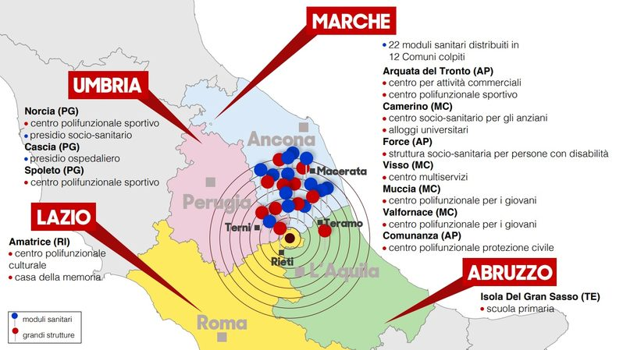
Sisma Centro Italia
Perimetro cratere
TRE TERREMOTI
I° sisma: 24.8.16
II° sisma: 26.10.16
III° sisma: 18.01.17
MARCHE:
87 COMUNI
UMBRIA: 15 COMUNI
LAZIO: 15 COMUNI
ABRUZZO: 23 COMUNI
140 Comuni nel cratere sismico, appartenenti a 4 diverse Regioni

Slide 4
Sisma Centro Italia
Premessa
In seguito agli eventi sismici che hanno interessato il Centro Italia tra il 2016 e il 2017, il Governo ha adottato disposizioni per le popolazioni colpite da tali eventi.
L’ARERA (Autorità di Regolazione per Energia, Reti e Ambiente),
ha disposto la sospensione dei termini di pagamento delle fatture
e l’applicazione di tariffe speciali agevolate per le forniture di energia elettrica e gas naturale del cratere sismico*.
La fatturazione di tali clienti da parte di Enel Energia
riprenderà all’interno del II semestre 2021.
*secondo quanto previsto dalla Delibera 252/2017/R/com e s.m.i.

Slide 5
Sisma Centro Italia
Cratere sismico e Zona Rossa
  Il cratere sismico consiste nei comuni degli allegati 1, 2, 2bis del DL 189/16.
  Alcuni di questi comuni hanno istituito una zona rossa: secondo quanto previsto dalla Legge 89/18 la zona rossa è «“istituita mediante apposita ordinanza sindacale”, emessa nel periodo compreso tra il 24 agosto 2016 e il 25 luglio 2018»
  Se le forniture rientrano tra quelle situate all’interno delle zone rosse, le stesse sono automaticamente agevolate con la tariffa «zona rossa».

Slide 6
Sisma Centro Italia
Nuova Del. 111/21 ARERA
A seguito della Legge n. 21/2021 (che ha convertito il Decreto-legge Milleproroghe 2020), l’ARERA (Autorità di Regolazione per Energia, Reti e Ambiente) con la Del. 111/2021 ha prorogato fino al 31 dicembre 2021 le agevolazioni tariffarie a favore delle popolazioni dei Comuni interessati dal sisma Italia Centrale (allegati 1, 2 e 2 bis al d.l. 189/16) con riferimento:
alle forniture localizzate in una «zona rossa» e alle soluzioni abitative di emergenza (SAE/MAPRE); in questo caso la proroga delle agevolazioni si applica automaticamente;
alle forniture relative a immobili inagibili; per ottenere le agevolazioni, i clienti titolari delle forniture dovranno comunicare lo stato di inagibilità dell'abitazione entro il 30 aprile 2021 agli uffici locali di Agenzia delle Entrate e INPS, come previsto dalla legge, ed entro il 30 giugno 2021 anche al proprio venditore, inviando apposito modulo di richiesta.
Inoltre la Delibera ARERA 111/2021:
posticipa al 31 dicembre 2021 il termine ultimo di emissione della fattura di conguaglio; la fattura dovrà contabilizzare le agevolazioni spettanti.
proroga la dilazione della rateizzazione della fattura di conguaglio fino ad un periodo massimo di 120 mesi.

Slide 7
Sisma Centro Italia
Agenda
  Premessa
  Tipologia e durata delle agevolazioni
  Sblocco della fatturazione
  Informative verso i clienti e canali di contatto

Slide 8
Sisma Centro Italia
Cliente interessati
Sono interessati allo sblocco della fatturazione tutti i clienti che fruiscono della “tariffa agevolata sisma” ovvero
le forniture domestiche, non domestiche e della Pubblica Amministrazione
(ad eccezione delle forniture per illuminazione pubblica) per le quali tale tariffa viene applicata:
in modo automatico:
  alle forniture attive alla data del sisma nei comuni del cratere sismico (ad eccezione dei 6 comuni di Teramo,
  Rieti, Ascoli Piceno, Macerata, Fabriano e Spoleto) definiti dagli allegati 1, 2, 2bis del DL 189/16
  alle forniture relative alle Soluzioni Abitative di Emergenza (SAE) ed ai Moduli Abitativi Provvisori Rurali di Emergenza (MAPRE) alle forniture relative ai servizi generali delle aree di accoglienza
in modo non automatico (ovvero a seguito di presentazione di apposita richiesta scritta presentata ai trader entro il 31 dicembre 2020):
  alle forniture dei singoli soggetti danneggiati che abbiano dichiarato l’inagibilità del fabbricato nei 6 comuni di
  Teramo, Rieti, Ascoli Piceno, Macerata, Fabriano, Spoleto;
  alle forniture dei singoli soggetti danneggiati che abbiano dichiarato l’inagibilità del fabbricato, in una delle regioni colpite dal sisma (Abruzzo, Lazio, Marche, Umbria)
  alle forniture in “portabilità”, ovvero di clienti che si sono trasferiti altrove per inagibilità del proprio immobile originario
  nel cratere.
Inoltre, in merito alle forniture relative a immobili inagibili, per ottenere la proroga delle agevolazioni tariffarie fino al 31 dicembre 2021, i clienti titolari delle forniture dovranno comunicare lo stato di inagibilità dell'abitazione entro il 30 aprile 2021 agli uffici locali di Agenzia delle Entrate e INPS, come previsto dalla legge, ed entro il 30 giugno 2021 anche al proprio venditore di energia elettrica/gas, inviando apposito modulo di richiesta.

Slide 9
Sisma Centro Italia
Tipologia e durata delle agevolazioni
Tutti i consumi effettuati a partire dalla data del sisma saranno valorizzati secondo due tariffe speciali agevolate secondo quanto deciso dall’Autorità.
La tariffa agevolata fuori «zona rossa» consiste nell’azzeramento in bolletta elettrica e gas, fino al 31/12/20, delle seguenti voci :
Spesa per oneri di sistema
Spesa per il trasporto dell’energia elettrica/gas e per la gestione del contatore
Se la fornitura è inerente ad un SAE/MAPRE o è una fornitura relativa a immobili inagibili fuori zona rossa, dichiarata con apposita istanza, le agevolazioni durano fino al 31/12/21.
La tariffa agevolata in «zona rossa» consiste nell’azzeramento in bolletta elettrica e gas, fino al 31/12/21, delle seguenti voci:
Spesa per oneri di sistema
Spesa per il trasporto dell’energia elettrica/gas e per la gestione del contatore
Le componenti tariffarie in quota fissa contenute nella voce Spesa per la materia energia/il gas naturale

Slide 10
Sisma Centro Italia
Agenda
  Premessa
  Tipologia e durata delle agevolazioni
  Sblocco della fatturazione
  Informative verso i clienti e canali di contatto

Slide 11
Sisma Centro Italia
Sblocco della fatturazione
I clienti con agevolazione sisma riceveranno nel secondo semestre 2021
una bolletta unica di conguaglio (“fatturone”) per ciascuna delle proprie forniture
contenente il calcolo dei consumi relativo all’intero periodo di sospensione.
La bolletta unica di conguaglio potrebbe contenere anche consumi precedenti all’evento sismico;
a questi non sarà applicata la tariffa agevolata,
ma il relativo importo da pagare sarà comunque rateizzato insieme alla restante parte agevolata.

Slide 12
Sisma Centro Italia
Rateizzazione
Se la bolletta di conguaglio supera l’importo di 50 € viene automaticamente rateizzata
(il cliente non deve fare nulla)
Le rate sono state fissate, come da Delibera ARERA 252/17 con le modifiche della recente delibera 111/21, per un periodo massimo di 120 mesi e di importo minimo di 20 € per rata
(in funzione dell’importo rateizzato e del passo di fatturazione del cliente)

Slide 13
Sisma Centro Italia
Agenda
  Premessa
  Tipologia e durata delle agevolazioni
  Sblocco della fatturazione
  Informative verso i clienti e canali di contatto

Slide 14
Sisma Centro Italia
Attività di comunicazione vs i clienti e rafforzamento dei canali di contatto
In vista della ripresa della fatturazione a partire da luglio 2021, Enel Energia ha messo in campo una serie di azioni finalizzate a informare clienti e stakeholders
Roadshow virtuali
(presso associazioni dei consumatori, associazioni di categoria e PMI e comuni)
Aggiornamento sezione web dedicata sul sito Enel.it
Lettera + allegato in bolletta
Rafforzamento
canali di contatto
(scelta dedicata nell’albero fonico e golden list)

Slide 15
Sisma Centro Italia
Punti di attenzione
Il modulo di certificazione inagibilità per proroga agevolazioni al 2021 è da presentare:
- entro il 30 aprile ad Agenzia delle Entrate/INPS;
- entro il 30 giugno 2021 al trader (modulo disponibile nella sezione web dedicata su Enel.it)
Autolettura: è utile comunicare la lettura del contatore tramite i nostri canali di contatto; questo può essere utile a conteggiare i consumi effettivi soprattutto se, a causa degli eventi sismici, non è stato possibile rilevare la lettura del contatore.
Per forniture inagibili, l’eventuale cessazione è da richiedere
Comunicato stampa ARERA con informazioni su nuova Delibera:
https://www.arera.it/it/com_stampa/21/210319.htm

Slide 16
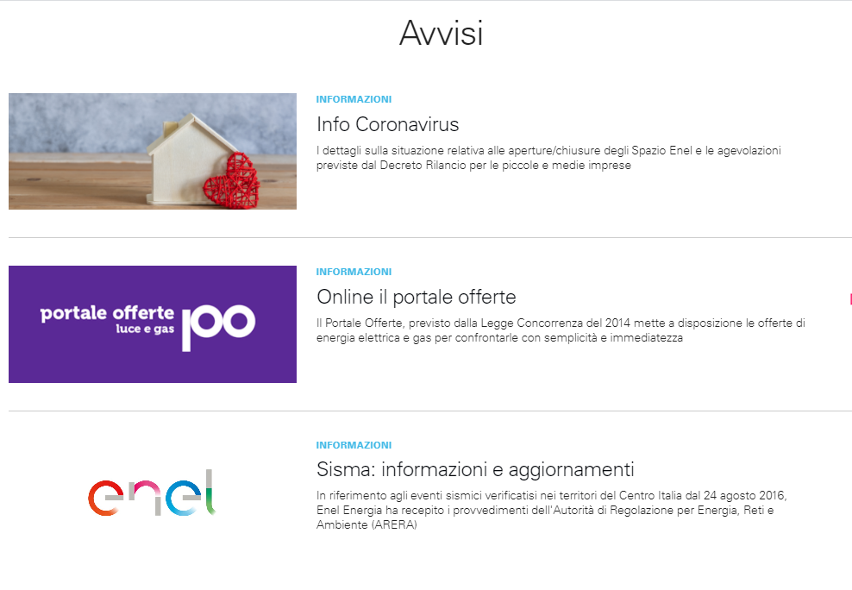
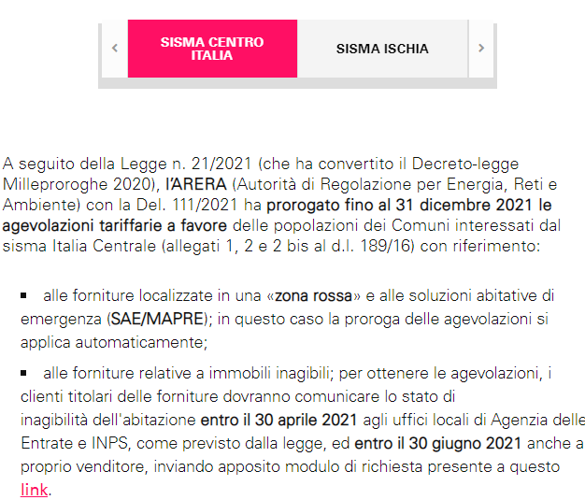
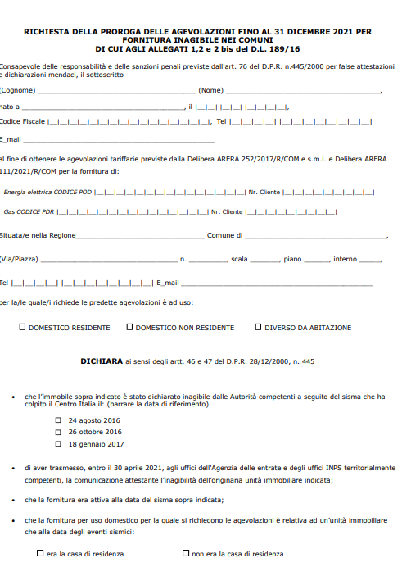
Sisma Centro Italia
Sezione web dedicate e modulistica
Al sito Enel.it, in fondo alla pagina web alla sezione avvisi è presente la sezione dedicata al Sisma
Nella sezione dedicata ci sono tutte le informazioni e gli aggiornamenti sul tema e il modulo per la proroga 2021 per gli inagibili.

